Slide 1

TOKAT – AMASYA - SİVAS
19-21 EYLÜL 2025
www.dinletravel.com

Slide 2
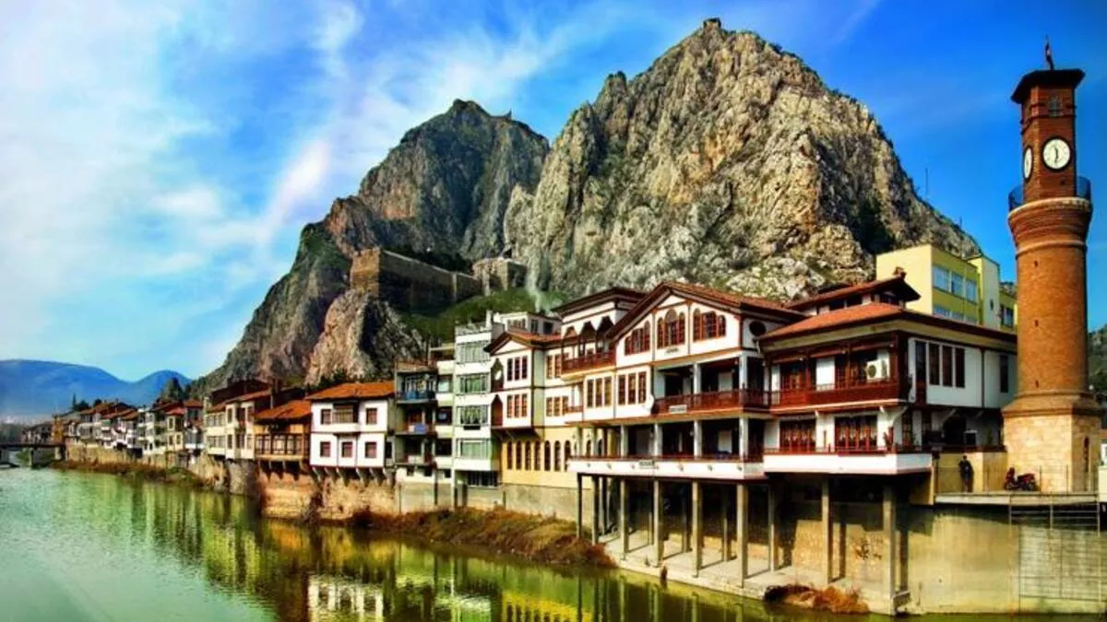
Sabah İstanbul Havalimanından THY TK2806 uçuş numaralı uçak ile saat 06.10’da Samsun’a uçuşumuzun ardından aracımız ile buluşup Kel’in yerinde menemen ikramı sonrası Amasya Sabuncuoğlu Medresi ve ardından Haznedar Konağı ile gezimize başlıyoruz. Diyojen Restaurant’ta öğle yemeğimizi yedikten sonra, yalıboyu yürüyüşü, Hat Müzesi, kral mezaraları ve II. Beyazıt Külliyesi gezilerimiz sonrası akşam yemeği ve konaklama için Apple Otel’e yerleşme.
Gün

Slide 3
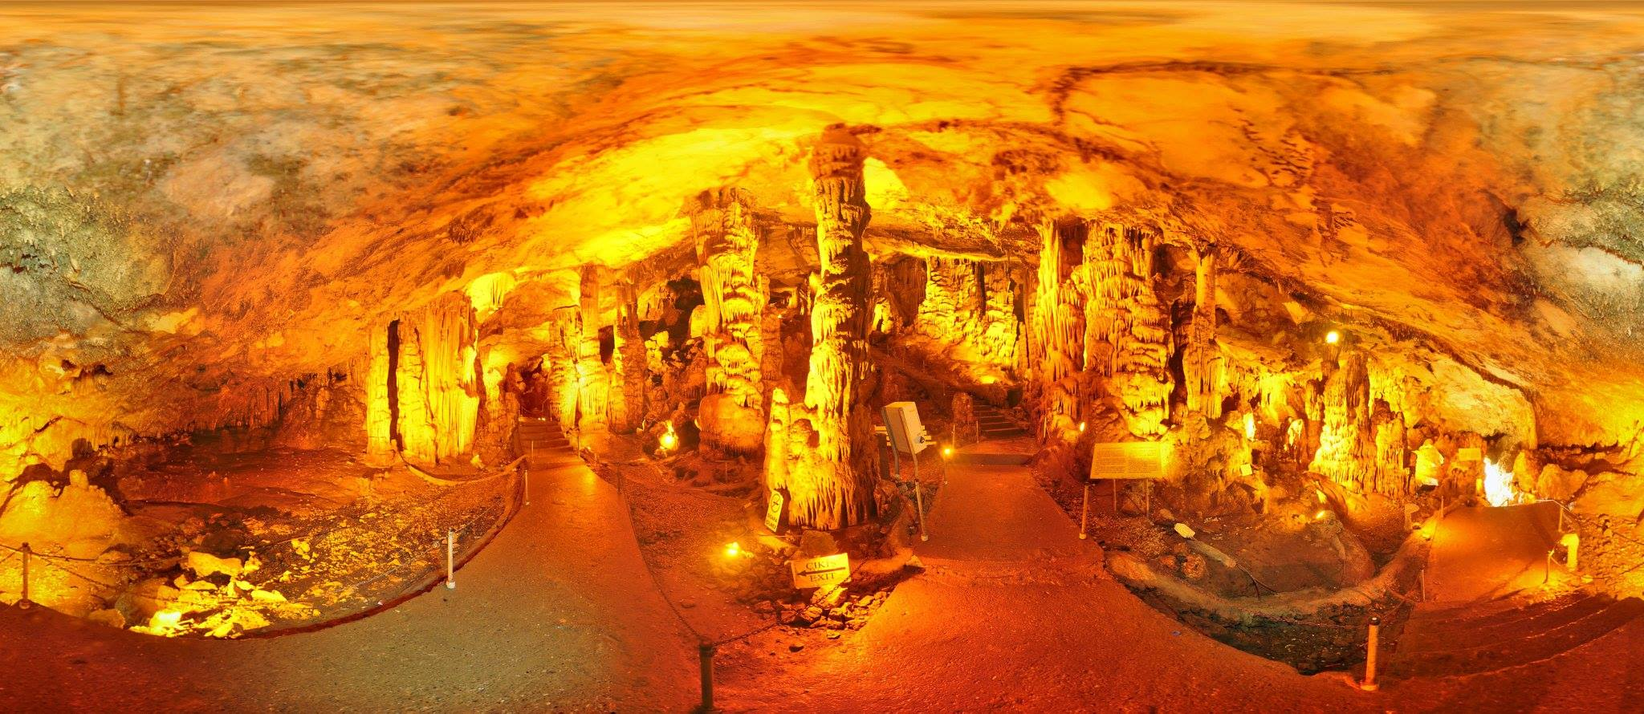
2. Gün
Otelimizden alacağımız kahvaltı sonrası Ballıca mağarası gezisinin ardından Tokat’a varış ve Necla Hanım Konağı’nda öğle yemeğinin ardından sırasıyla; Tokat Arkeoloji Müzesi, Şehir Müzesi veöTokat Mevlevihanesi gezilerimizi tamamladıktan sonra Taşhan baskı ürünleri için alış veriş için molanın ardından konaklayacağımız otel olan Dedeman Otel’e yerleşme & dinlenme ve akşam yemeği için Sulubahçe’ye hareket.

Slide 4
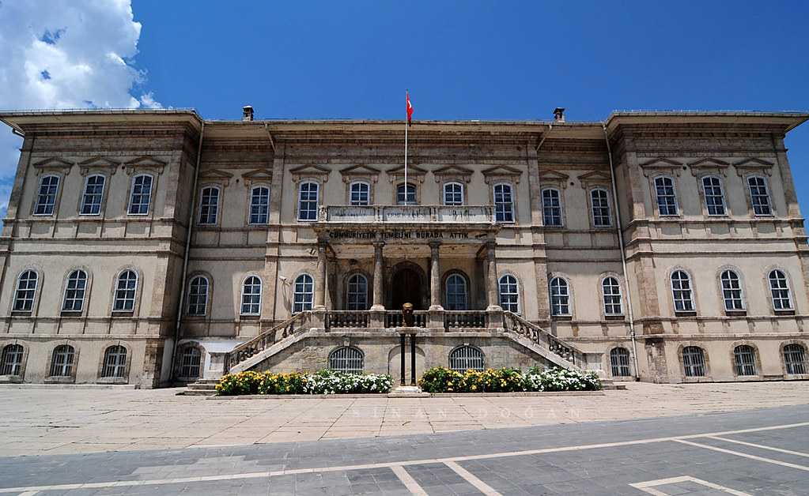
Kahvaltı sonrası Niksar’a hareket ediyoruz. Niksar meydanda aşıklar kahvesinde çay/kahve ikramı sonrası Arsınıl gezisi ve Danişment Gazi Türbesi ve Ulu Cami gezileri sonrası (Hüseyin Danişment Beyin organizasyonu ile) öğle yemeğimizi aldıktan alıp Sivas’a hareket ediyoruz. Sivas Kongre binası, Burcuciye Medresesi, Çifte minareli Medrese ve Gök Medrese gezileri sonrası İstanbul’a dönüş için havaalanına hareket. Bir sonraki gezimizde buluşmak üzere..
3. Gün

Slide 5
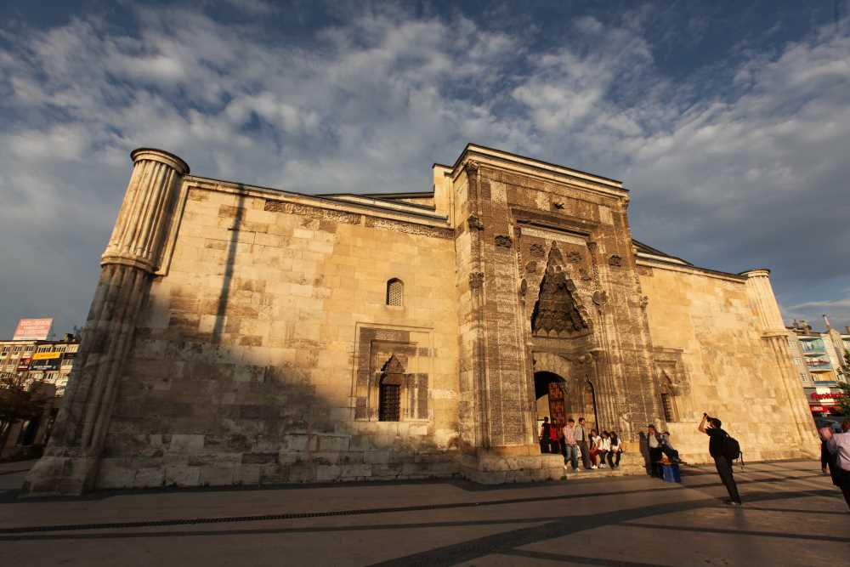
Bavulunuzda
Seyahat sırasında daha hareketi kolaylaştıran, esnek, rahat kıyafet ve ayakkabı tercih etmenizi öneririz.
DİKKAT!
Macera Esnasında
Havadurumuna göre sırt çantalarınıza mevsim koşullarının gerektirdiği araç ve gereçleri almanızı öneririz.
Deneyim Sırasında
Yemeklerimiz programa dahil olup, herhangi bir beslenme tercihiniz ya da alerjiniz varsa, bizlerle paylaşmanızı rica ederiz.

Slide 6
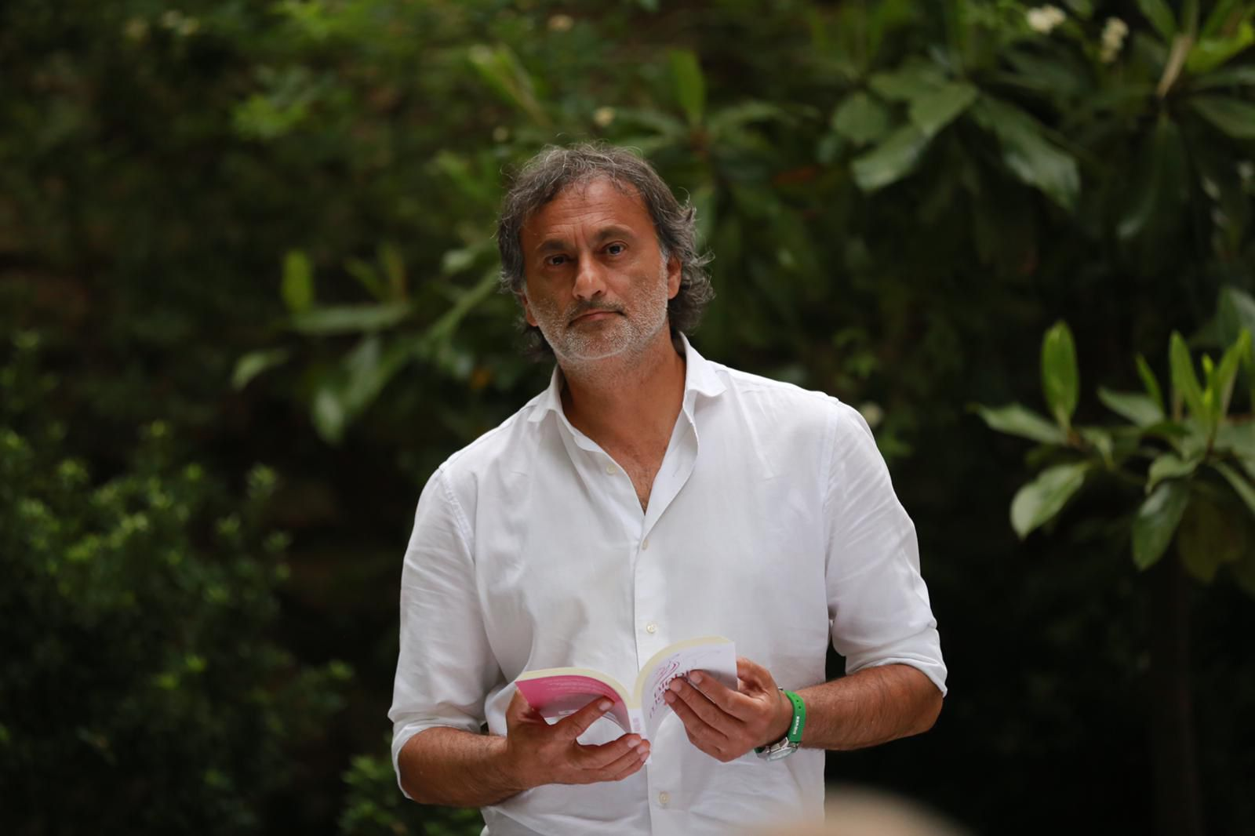
UZMANLAR
Ali Canip Olgunlu
Araştırmacı Yazar Ali Canip Olgunlu, Mimar Sinan Üniversitesi Türkoloji ve İstanbul Üniversitesi Tarih bölümü bölümü mezunu olan Olgunlu; Anadolu medeniyetleri, kültürü ve tasavvuf üzerine odaklanarak yaptığı çalışmalar ile bilinen Ali Canip Olgunlu, 1989 yılından beri Anadolu’nun evrensel değerleri üzerine inceleme ve araştırmalar yürütmekte, bulgu ve deneyimlerini çeşitli seminer programları ve konferanslar ile paylaşmaktadır.
Tasavvuf öğretisi yazarın temel ilgi alanı olup, çeşitli kültür merkezlerinde bu konu üzerine seminerler vermektedir. Yaklaşık yirmi yıldan günümüze kadar Anadolu kültür tarihi konuları içerisine giren bir çok alan üzerine yaptığı çalışmaları çeşitli kitaplar üzerinden yayınlamıştır.

Slide 7
UÇUŞ BİLGİLERİ
19-21 EYLÜL 2025
Gidiş: İstanbul Havalimanı – Samsun
Kalkış: 19 Eylül 2025 06.10
Varış:07.40 Uçuş No: TK 2806
Dönüş: Sivas - Istanbul Havalimanı
Kalkış: 21 Eylül 2025 20.30
Varış: 22.15 Uçuş No: TK 2661

Slide 8
GEZİ FİYATI
İki kişilik odada kişi başı: 26.500 TL Tek kişilik oda: 30.000 TL
Fiyata dahil olan hizmetler
Fiyata dahil olmayan hizmetler
Apple Otel 1 gece HB konaklama
Dedeman Otel 1 gece konaklama
* 3 Öğle yemeği, 2 akşam yemeği, 1 menemen
Programda belirtilen tüm gezi ve transferler
Ali Canip Olgunlu ile profesyonel rehberlik hizmeti
TÜRSAB Zorunlu Paket Tur Sorumluluk Sigortası.
İstabnul/Samsun - Sivas / İstanbul uçak bileti
Tüm kişisel harcamalar.

Slide 9

Banka Hesap Bilgilerimiz:
Hesap Adı: Dinle Turizm Organizasyon Eğitim ve Danışmanlık Yayıncılık Tic. Ltd. Şti.
Türkiye Halk Bankası A.Ş.
Şube: 1684 - Göktürk/İstanbul Şubesi
Hesap No: 10100061
IBAN: TR64 0001 2001 6840 0010 1000 61
Not: Ödeme yaparken açıklamaya adınızı ve 19-21 Eylül 2025 Amasya-Tokat-Sivas gezisi notunu yazdırmayı unutmayınız.
ÖNEMLİ NOTLAR:
*Gezi öncesi müze kartlarınızın aktif olduğundan emin olunuz.
*Kesin rezervasyon için %50 ön ödeme dekontu gerekmektedir.
*Raporlu hastalık nedeni dışındaki son 1 hafta kala yapılacak olan tüm rezervasyon iptallerinde %50 kesinti yapılır.
REZERVASYON
+905345914136
/dinletravel
www.dinletravel.com
/dinletravel
dinle@dinletravel.com
/dinletravel

